Slide 1
Limit Fungsi
Mata Kuliah : Kalkulus
Kode : CVL-101
SKS : 3 SKS
Pertemuan – 3

Slide 2
Kemampuan Akhir yang Diharapkan :
Mahasiswa mampu menyelesaikan limit fungsi

Slide 3
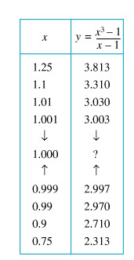
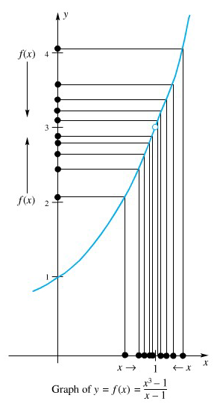
Limit Fungsi
  Tinjau fungsi yang ditentukan oleh :
  Fungsi tidak terdefinisi pada x = 1
  Tapi apa yang terjadi jika x dibuat
  mendekati 1 ?
berarti bahwa bilamana x dekat tetapi tidak sama dengan c, maka f(x) dekat ke L

Slide 4
Limit Fungsi
  Contoh-contoh : tentukan nilai limit berikut

Slide 5
Example :
Apabila diketahui suatu fungsi y = f(x) = 3x², tentukanlah seberapa dekat x dari 2, untuk menjamin agar nilai f(x) berada dalam rentang 0,05 dari 12 (12 + 0,05).
Diinginkan 11,95 < f(x) < 12,05
Nilai x berapa yang menghasilkan f(x) = 11,95, dan f(x) = 12,05?
Bentuk y = f(x) = 3x² dapat dituliskan menjadi
Sehingga f(x) = 11,95 diperoleh jika
Dan f(x) = 12,05 diperoleh jika

Slide 6
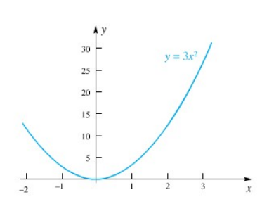
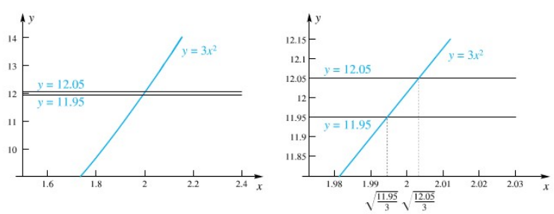
0,0042
0,0042
2

Slide 7
Limit Fungsi
  Definisi formal limit :
, berarti bahwa untuk tiap ε > 0 (betapapun kecilnya), terdapat δ > 0 yang berpadanan sedemikian sehingga │f(x) – L│ < ε, asalkan bahwa 0 < │x – c│< δ, atau dikatakan :
0 < │x – c│ < δ → │f(x) – L│ < ε
f(x) berbeda dari L sebesar lebih kecil dari ε
x cukup dekat dengan c
ε & δ adalah bilangan positif kecil

Slide 8
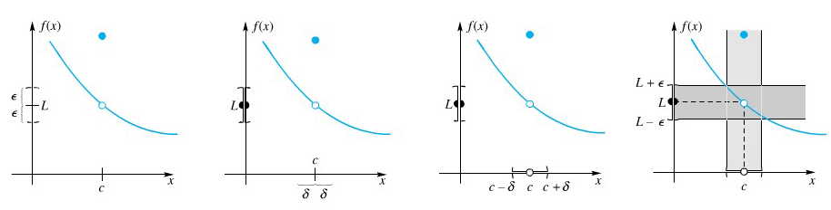
Limit Fungsi
Untuk setiap ε > 0 Terdapat δ > 0 sedemikian sehingga 0 < │x – c│< δ → │f(x) – L│ < ε

Slide 9
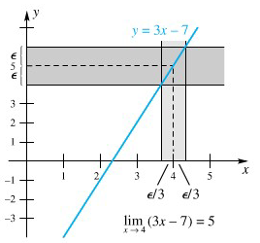
Limit Fungsi
  Contoh-contoh : buktikan dengan Teorema Limit

Slide 10
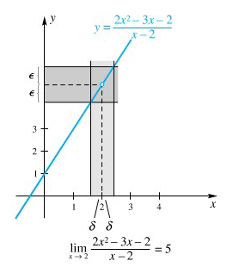
Limit Fungsi
  Contoh-contoh : buktikan dengan Teorema Limit

Slide 11
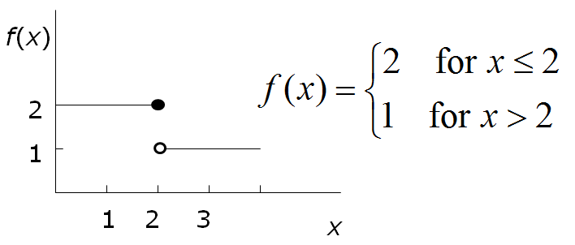
  Limit Kiri dan Limit Kanan
berarti bahwa bilamana x dekat tetapi pada sebelah kanan c, maka f(x) dekat ke L. Hal yang serupa, mengatakan bahwa , berarti bahwa bilamana x dekat tetapi pada sebelah kiri c, maka f(x) adalah dekat ke L.
Dalam hal ini tidak ada, tapi dapat dituliskan :
Teorema
jika dan hanya jika dan

Slide 12
  Concept Review :
  , berarti bahwa f(x) menjadi dekat ke ….. bilamana x menjadi cukup dekat ke (tetapi tidak sama) dengan …..
  , berarti bahwa f(x) menjadi dekat ke ….. bilamana x mendekati c dari …..
  Jika dan , maka …...
  Ketaksamaan │f(x) – L│ < ε , setara dengan … < f(x) < …
  Makna yang tepat dari adalah : Diberikan sembarang bilangan positif ε, terdapat suatu bilangan positif δ yang berpadanan sedemikian rupa sehingga ….. mengimplikasikan …..
  Agar yakin bahwa │3x – 3│ < ε, kita seharusnya mensyaratkan bahwa │x – 1│ < ……
  Latihan Soal
  Problem Set 1.1 No. 1 – 18
  Problem Set 1.2 No. 11 - 22

Slide 13
Teorema Utama Limit
Andaikan n adalah bilangan bulat positif, k adalah konstanta, dan f dan g adalah fungsi-fungsi yang mempunyai limit di c, maka :
Contoh-Contoh :
carilah nilai limitnya

Slide 14
  Teorema Substitusi
  Contoh : hitung nilai limitnya
Jika f suatu fungsi polinom atau fungsi rasional, maka
Asalkan f(c) terdefinisi. Dalam kasus fungsi rasional nilai penyebut di c tidak nol
Fungsi polinom f, mempunyai bentuk :
f(x) = a_{n}x^{n} + a_{n-1}x^{n-1} + … + a₁x + a₀
Fungsi rasional adalah hasil bagi dua fungsi polinom

Slide 15
  Limit Fungsi Trigonometri
Contoh-Contoh :
carilah nilai limitnya
  Problem Set 1.3 No. 1 – 24
  Problem Set 1.4 No. 1 – 14

